Slide 1



ЗЕМЕЛЬНІ ПИТАННЯ
СІМЕЙНОГО ФЕРМЕРСТВА
Проєкт «Школа сімейного фермерства для ветеранів і ветеранок»
Алла Кальніченко
Червень, 2023

Slide 2




Проєкт «Школа сімейного фермерства для ветеранів та ветеранок» здійснюється безпосередньо Всеукраїнською громадською організацією «Національна асоціація сільськогосподарських дорадчих служб України»
став можливим завдяки
Програмі реінтеграції ветеранів,
яку реалізує IREX за підтримки Державного департаменту США.
Вміст є виключною відповідальністю Всеукраїнської громадської організації «Національна асоціація сільськогосподарських дорадчих служб України» і не обов’язково відображає погляди Державного департаменту США та IREX

Slide 3
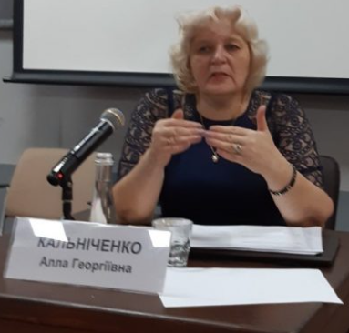
ПОЗНАЙОМИМОСЯ
КАЛЬНІЧЕНКО АЛЛА ГЕОРГІЇВНА
Директор ТОВ «Експертний центр права».
Екс-керівник юридичного управління та управління законодавчого регулювання та розвитку земельних відносин Держкомзему.
Екс-заступник головного редактора Державного підприємства “Редакція журналу “Землевпорядний вісник”
Експерт з питань земельного права

Slide 4
ЯК СТАТИ ВЛАСНИКОМ ЧИ КОРИСТУВАЧЕМ ЗЕМЕЛЬНИХ ДІЛЯНОК
Земельні ресурси України
Право власності на землю
Безоплатна приватизація земель
Першочергове отримання земельних ділянок ветеранами війни
Набуття у власність земельних ділянок за цивільно-правовими угодами
Землі сільськогосподарського призначення: особливості укладання цивільно-правових угод

Slide 5
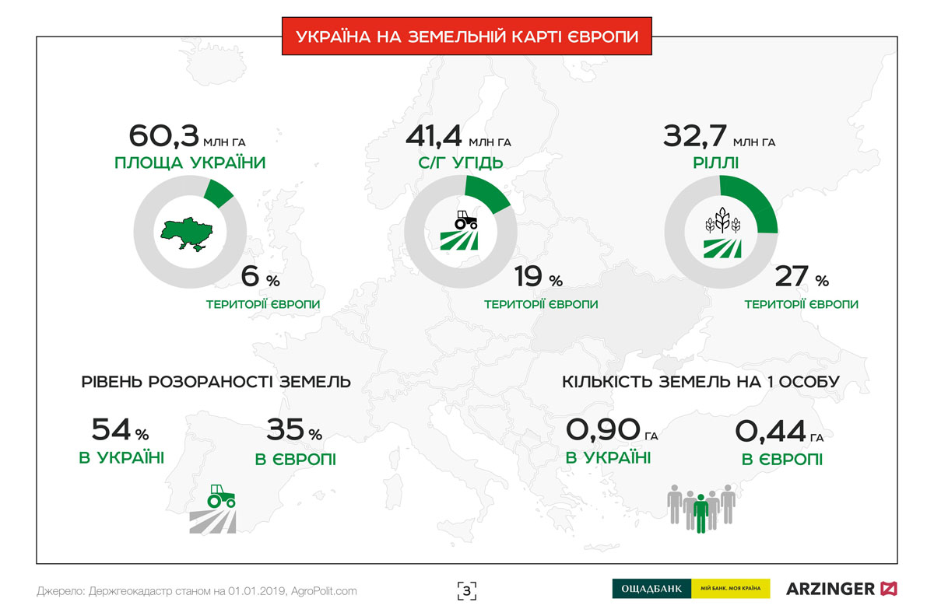
ЗЕМЕЛЬНІ РЕСУРСИ УКРАЇНИ
Площа України становить 603 700 км², вона становить 5,7 % території Європи й 0,44 % території світу.
«Земельний довідник України 2020» – база даних про земельний фонд країни https://agropolit.com/spetsproekty/705-zemelniy-dovidnik-ukrayini--baza-danih-pro-zemelniy-fond-krayini

Slide 6
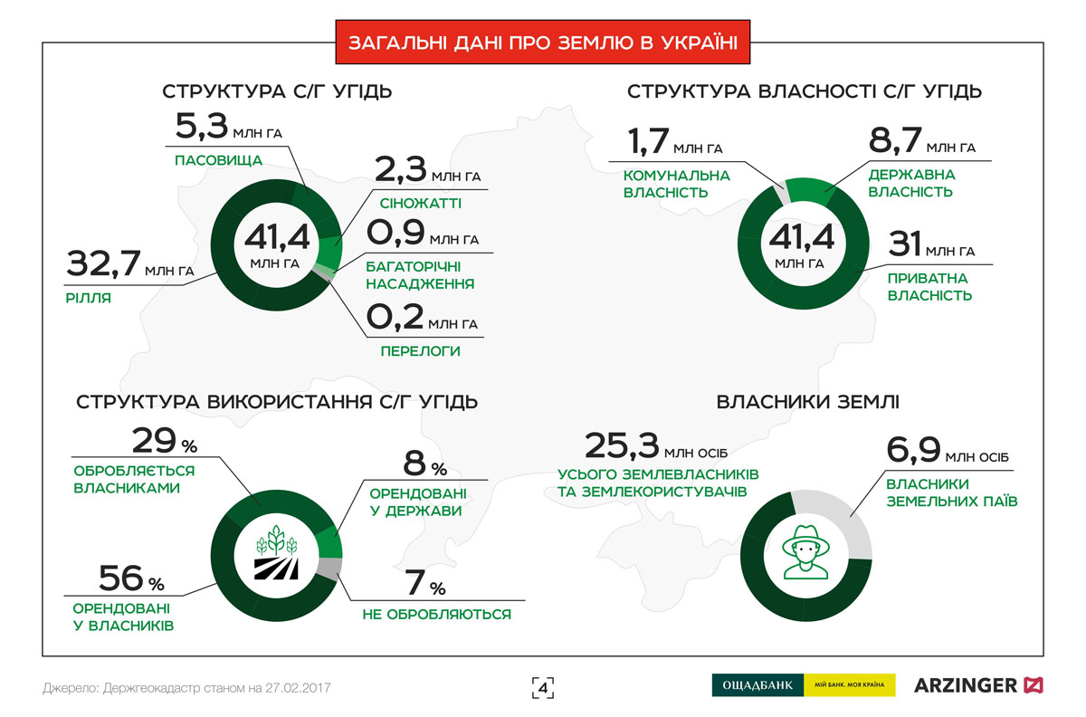

Slide 7
ШЛЯХИ НАБУТТЯ У ВЛАСНІСТЬ ЗЕМЕЛЬНИХ ДІЛЯНОК
Право власності на земельні ділянки сільгосппризначення набувається шляхом :
Безоплатної приватизації із земель державної чи комунальної власності;
Придбання у власність земель приватної власності за цивільно-правовими угодами;
Спадкування приватних земель.

Slide 8
БЕЗОПЛАТНА ПРИВАТИЗАЦІЯ ЗЕМЕЛЬ
Увага! На час дії воєнного стану безоплатна передача земельних ділянок у власність заборонена, крім тих, на яких розміщене приватне нерухоме майно та тих, які були передані в користування до 2002 року

Slide 9
ПЕРШОЧЕРГОВЕ ОТРИМАННЯ ЗЕМЕЛЬНИХ ДІЛЯНОК ВЕТЕРАНАМИ ВІЙНИ
Законом України «Про статус ветеранів війни, гарантії їх соціального захисту» учасникам бойових дій та особам, прирівняним до них, особам з інвалідністю внаслідок війни та сім’ям загиблих військовослужбовціввстановлено першочергове право на отримання у власність земельних ділянок для:
індивідуального житлового будівництва;
садівництва;
городництва.
Для іншого цільового призначення зазначені особи також можуть отримати у власність земельні ділянки, але на загальних засадах.

Slide 10
НАБУТТЯ У ВЛАСНІСТЬ ЗЕМЕЛЬНИХ ДІЛЯНОК ПРИВАТНОЇ ВЛАСНОСТІ
договір купівлі-продажу;
договір міни;
договір дарування;
договір довічного утримання;
Спадкування (свідоцтво про право на спадщину).
Спадковий договір;
Внесення до статутного (складеного) капіталу

Slide 11
ЗЕМЛІ СІЛЬСЬКОГОСПОДАРСЬКОГО ПРИЗНАЧЕННЯ:
ОСОБЛИВОСТІ УКЛАДАННЯ ЦИВІЛЬНО-ПРАВОВИХ УГОД
набувачем може бути тільки громадянин України;
покупець має відповідати критеріям, передбаченим ст. 130 ЗК України;
загальна площа земельних ділянок сільськогосподарського призначення до 2024 року не може перевищувати 100 га;
якщо земельна перебуває в оренді, то орендар має переважне право на її купівлю;
договір міни передбачає можливість обміну земельними ділянками сільгосппризначення. Якщо земельна ділянка перебуває в оренді, то без згоди орендаря можна обміняти її на іншу лише в межах одного масиву земель сільськогосподарського призначення, якщо така згода є або якщо жодна із ділянок, що пропонуються до обміну, не перебуває в оренді, договір міни укладається без обмежень.
договори дарування, довічного утримання та спадковий договір щодо земель сільськогосподарського призначення (крім земель садівництва) можуть укладатися виключно лише на користь іншого з подружжя чи родичів (дітей, батьків, рідних (повнорідних і неповнорідних) братів і сестер, двоюрідних братів і сестер, діда, баби, онуків, правнуків, рідних дядька та тітки, племінниці та племінника, пасинка, падчериці, вітчима, мачухи).

Slide 12
ЯК МОЖНА ВИКОРИСТОВУВАТИ ЗЕМЕЛЬНІ ДІЛЯНКИ, НА ЯКІ НАБУТІ ПРАВА ВЛАСНОСТІ ЧИ КОРИСТУВАННЯ
Категорії земель сільськогосподарського призначення
Класифікація видів цільового призначення земельних ділянок
Категорія: землі сільськогосподарського призначення
Категорія: землі житлової та громадської забудови

Slide 13
КАТЕГОРІЇ ЗЕМЕЛЬ УКРАЇНИ
Землі України за основним цільовим призначенням поділяються на такі категорії:
землі сільськогосподарського призначення;
землі житлової та громадської забудови;
землі природно-заповідного та іншого природоохоронного призначення;
землі оздоровчого призначення;
землі рекреаційного призначення;
землі історико-культурного призначення;
землі лісогосподарського призначення;
землі водного фонду;
землі промисловості, транспорту, електронних комунікацій, енергетики, оборони та іншого призначення.

Slide 14
КЛАСИФІКАЦІЯ ВИДІВ ЦІЛЬОВОГО ПРИЗНАЧЕННЯ ЗЕМЕЛЬНИХ ДІЛЯНОК
Вид цільового призначення земельної ділянки - визначений відповідно до встановлених законом вимог конкретний напрям використання земельної ділянки та її правовий режим в межах відповідної категорії земель та функціонального призначення територій
Види цільового призначення земель визначені Класифікатором видів цільового призначення земель, затвердженим постановою КМУ від 17.10.2012 № 1051 (Додаток 59)

Slide 15
КАТЕГОРІЯ: ЗЕМЛІ СІЛЬСЬКОГОСПОДАРСЬКОГО ПРИЗНАЧЕННЯ
До цього розділу віднесено сільгоспземлі за цільовим призначенням:
Для ведення товарного сільськогосподарського виробництва (код 01.01)
Для ведення фермерського господарства (код 01.02)
Для ведення особистого селянського господарства (код 01.03)
Для ведення підсобного сільського господарства (код 01.04)
Для індивідуального садівництва (код 01.05);
Для колективного садівництва (код 01.06)
Для городництва (код 01.07)
Для сінокосіння і випасання худоби (код 01.08)
Для дослідних і навчальних цілей (код 01.09)
Для пропаганди передового досвіду ведення сільського господарства (код 01.10)
Для надання послуг у сільському господарстві (код 01.11)

Slide 16
КАТЕГОРІЯ: ЗЕМЛІ СІЛЬСЬКОГОСПОДАРСЬКОГО ПРИЗНАЧЕННЯ
До цього розділу віднесено сільгоспземлі за цільовим призначенням:
Для розміщення інфраструктури оптових ринків сільськогосппродукції (код 01.12)
Для іншого сільськогосподарського призначення (код 01.13)
Для цілей підрозділів 01.01-01.13, 01.15-01.19 та для збереження та використання земель природно-заповідного фонду (код 01.14)
Земельні ділянки запасу під сільськогосподарськими будівлями і дворами (код 01.15)
Земельні ділянки під полезахисними лісовими смугами (код 01.16)
Земельні ділянки запасу (земельні ділянки, які не надані у власність або користування громадянами чи юридичними особами) (код 01.17)
Земельні ділянки загального користування, які використовуються як польові дороги, прогони (код 01.18)
Земельні ділянки під громадськими сіножатями та громадськими пасовищами (код 01.19)

Slide 17
КАТЕГОРІЯ: ЗЕМЛІ ЖИТЛОВОЇ ТА ГРОМАДСЬКОЇ ЗАБУДОВИ
До цього розділу віднесено земельні ділянки за таким цільовим призначенням:
Для будівництва і обслуговування житлового будинку, господарських будівель і споруд (присадибна ділянка) (код 02.01)
Для колективного житлового будівництва (код 02.02)
Для будівництва і обслуговування багатоквартирного житлового будинку (код 02.03)
Для будівництва і обслуговування будівель тимчасового проживання (код 02.04)
Для будівництва індивідуальних гаражів(код 02.05)
Для колективного гаражного будівництва (код 02.06)
Для іншої житлової забудови (код 02.07)
Для цілей підрозділів 02.01-02.07, 02.09-02.12 та для збереження та використання земель природно-заповідного фонду (код 02.08)

Slide 18
КАТЕГОРІЯ: ЗЕМЛІ ЖИТЛОВОЇ ТА ГРОМАДСЬКОЇ ЗАБУДОВИ
До цього розділу віднесено земельні ділянки за таким цільовим призначенням:
Для будівництва і обслуговування паркінгів та автостоянок на землях житлової та громадської забудови (код 02.09)
Для будівництва і обслуговування багатоквартирного житлового будинку з об’єктами торгово-розважальної та ринкової інфраструктури(код 02.10)
Земельні ділянки запасу (земельні ділянки, які не надані у власність або користування громадянам чи юридичним особам) (код 02.11)
Земельні ділянки загального користування, які використовуються як внутрішньоквартальні проїзди, пішохідні зони (код 02.12)

Slide 19
ЗЕМЕЛЬНІ ДІЛЯНКИ ДЛЯ ВЕТЕРАНІВ:
ЯК ЇХ МОЖНА ВИКОРИСТОВУВАТИ
ВІДПОВІДНО ДО ЦІЛЬОВОГО ПРИЗНАЧЕННЯ
Земельні ділянки для будівництва та обслуговування житлового будинку, господарських будівель і споруд
Земельні ділянки для особистого селянського господарства
Земельні ділянки для індивідуального та колективного садівництва
Земельні ділянки для городництва

Slide 20
ЗЕМЕЛЬНІ ДІЛЯНКИ ДЛЯ БУДІВНИЦТВА ТА ОБСЛУГОВУВАННЯ ЖИТЛОВОГО БУДИНКУ, ГОСПОДАРСЬКИХ БУДІВЕЛЬ І СПОРУД
Земельна ділянка з цільовим призначенням «для будівництва та обслуговування житлового будинку, господарських будівель і споруд» (присадибна ділянка)передбачена для будівництва на ній житлового будинку садибного типу та за бажанням – сараю, літньої кухні, гаражу тощо. Землі цього цільового призначення віднесені до земель житлової забудови в межах категорії земель житлової та громадської забудови. Така ділянка може набуватися у власність безоплатно за рішенням відповідної ради або ж за цивільно-правовими угодами чи в порядку спадкування. Будувати на цій ділянці багатоквартирний житловий будинок, магазин чи інше, відмінне від житлового будинку садибного типу і необхідних господарських будівель і споруд, інше нерухоме майно без зміни цільового призначення заборонено.

Slide 21
ЗЕМЕЛЬНІ ДІЛЯНКИ ОСОБИСТОГО СЕЛЯНСЬКОГО ГОСПОДАРСТВА
Особисте селянське господарство (ОСГ)- це господарська діяльність, яка проводиться без створення юридичної особи фізичною особою індивідуально або особами, які перебувають у сімейних чи родинних відносинах і спільно проживають, з метою задоволення особистих потреб шляхом виробництва, переробки і споживання сільськогосподарської продукції, реалізації її надлишків та надання послуг з використанням майна особистого селянського господарства.
Така діяльність не відноситься до підприємницької діяльності.
Для ведення ОСГ використовують земельні ділянки не більше ніж 2,0 га, передані фізичним особам у власність або оренду, які можуть використовуватися для ведення такого господарства, товарного сільськогосподарського виробництва, фермерського господарства

Slide 22
ЗЕМЕЛЬНІ ДІЛЯНКИ
ДЛЯ ІНДИВІДУАЛЬНОГО ТА КОЛЕКТИВНОГО САДІВНИЦТВА
Земельні ділянки з цільовими призначеннями «для індивідуального садівництва» (код 01.05) та «для колективного садівництва» (код 01.06) призначені для садівництва, можуть використовуватись для закладання багаторічних плодових насаджень, вирощування сільськогосподарських культур, а також для зведення необхідних будинків, господарських споруд тощо.
Такі земельні ділянки відносяться до категорії «землі сільськогосподарського призначення», а, отже будувати житлові будинки на них не можна.

Slide 23
ЗЕМЕЛЬНІ ДІЛЯНКИ ДЛЯ ГОРОДНИЦТВА
Земельні ділянки для городництва із земель державної або комунальної власності можуть надаватися громадянам лише в оренду.
Площа земельної ділянки, що надається громадянину в оренду для городництва, не може перевищувати 0,6 гектара.
На земельних ділянках, наданих для городництва, закладання багаторічних плодових насаджень, а також спорудження капітальних будівель і споруд не допускається.
На цих ділянках можуть бути зведені лише тимчасові споруди для зберігання інвентарю та захисту від непогоди. Після закінчення строку оренди зазначеної земельної ділянки побудовані тимчасові споруди підлягають знесенню власниками цих споруд за їх рахунок.

Slide 24
ЗЕМЛІ ФЕРМЕРСЬКИХ ГОСПОДАРСТВ
Склад земель фермерських господарств
Шляхи отримання прав на земельні ділянки, які можуть використовуватися сімейними фермерськими господарствами
Першочергове право ветеранів на отримання у власність земельних ділянок
Як можна використовувати земельні ділянки сімейного фермерського господарства

Slide 25
СКЛАД ЗЕМЕЛЬ ФЕРМЕРСЬКИХ ГОСПОДАРСТВ
До складу земель фермерського господарства, тобто, земель, які може безпосередньо використовуватися таким господарством, включаються:
земельні ділянки, що належать громадянам України - членам фермерського господарства на праві власності чи користування;
земельних ділянок, що належать фермерському господарству як юридичній особі на праві власності, користування;
земельної ділянки, що використовується фермерським господарством на умовах оренди.
Права володіння та користування земельними ділянками, які знаходяться у власності його членів, здійснює фермерське господарство

Slide 26
ШЛЯХИ ОТРИМАННЯ ПРАВ НА ЗЕМЕЛЬНІ ДІЛЯНКИ,
ЯКІ МОЖУТЬ ВИКОРИСТОВУВАТИСЯ СФГ
Право власності на земельні ділянки сільгосппризначення набувається шляхом :
Безоплатної приватизації із земель державної чи комунальної власності;
Придбання у власність земель приватної власності за цивільно-правовими угодами;
Спадкування приватних земель.
2. Право користування земельними ділянками сільгосппризначення виникає:
За договором оренди земельної ділянки державної, комунальної або приватної власності (оренда державних та комунальних земель – за результатами земельних торгів).
Орендна плата є обов’язковою умовою такого договору.

Slide 27
ПЕРШОЧЕРГОВЕ ПРАВО ВЕТЕРАНІВ НА ОТРИМАННЯ У ВЛАСНІСТЬ ЗЕМЕЛЬНИХ ДІЛЯНОК
Законом України «Про статус ветеранів війни, гарантії їх соціального захисту» учасникам бойових дій та особам, прирівняним до них, особам з інвалідністю внаслідок війни та сім’ям загиблих військовослужбовціввстановлено першочергове право на отримання у власність земельних ділянок для:
індивідуального житлового будівництва;
садівництва;
городництва.
Для іншого цільового призначення зазначені особи також можуть отримати у власність земельні ділянки, але на загальних засадах.

Slide 28
ЯК МОЖНА ВИКОРИСТОВУВАТИ ЗЕМЕЛЬНІ ДІЛЯНКИ СФГ
Використання таких земель залежить від виду угідь.
До земель сільськогосподарського призначення належать:
а) сільськогосподарські угіддя (рілля, багаторічні насадження, сіножаті, пасовища та перелоги);
б) несільськогосподарські угіддя (господарські шляхи і прогони, полезахисні лісові смуги та інші захисні насадження, крім тих, що віднесені до земель інших категорій, землі під господарськими будівлями і дворами, землі під інфраструктурою оптових ринків сільськогосподарської продукції, землі під об’єктами виробництва біометану, які є складовими комплексів з виробництва, переробки та зберігання сільськогосподарської продукції, землі тимчасової консервації тощо).
Вид угідь для земель сільськогосподарського призначення, у першу чергу, визначає можливість її використання в межах цільового призначення.

Slide 29
ЩО МАЮТЬ ЗРОБИТИ ВЕТЕРАНИ ВІЙНИ АБИ ОТРИМАТИ
У ВЛАСНІСТЬ ЧИ КОРИСТУВАННЯ ЗЕМЕЛЬНІ ДІЛЯНКИ
Визначитися, де, як й які земельні ділянки отримати.
Звернутися до органу місцевого самоврядування або до власника земльної ділянки.
Виготовити проєкт землеустрою (за необхідності).
Зареєструвати земельну ділянку (за необхідності).
Укласти відповідний договір (крім випадків безоплатної приватизації).
Зареєструвати права на землю в Державному реєстрі речових прав на нерухоме майно.
Приступати до використання.

Slide 30
Алла Кальніченко
+380685002250
+380505568500
shkolaveteraniv@gmail.com
kalnichenkoalla@gmail.com

